Slide 1
MULTIVERSIDAD LATINOAMERICANA
MATEMÁTICAS II
PRINCIPALES MEDIDAS DE FRECUENCIA
INCIDENCIA Y PREVALENCIA
USO DE:
Razones
Proporciones
Tasas
Porcentajes
ING. JOEL DOMINGO MEJIA GUZMÁN

Slide 2
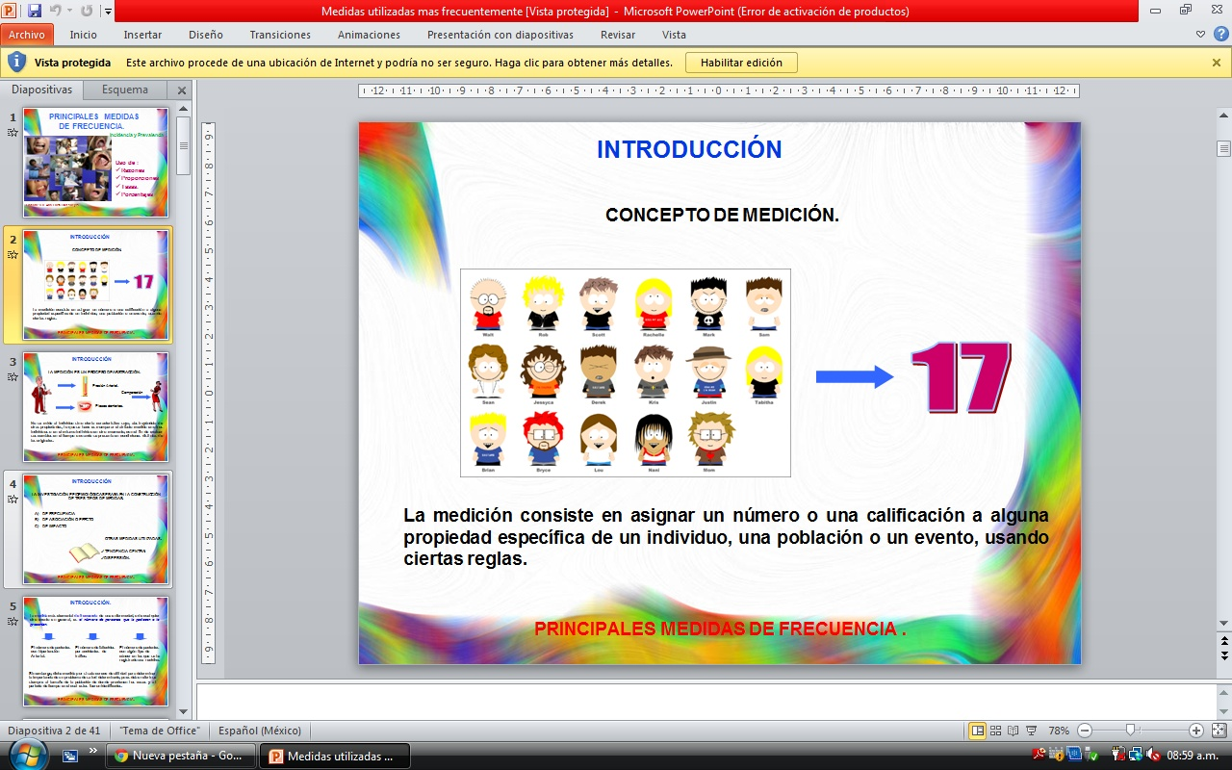

Slide 3
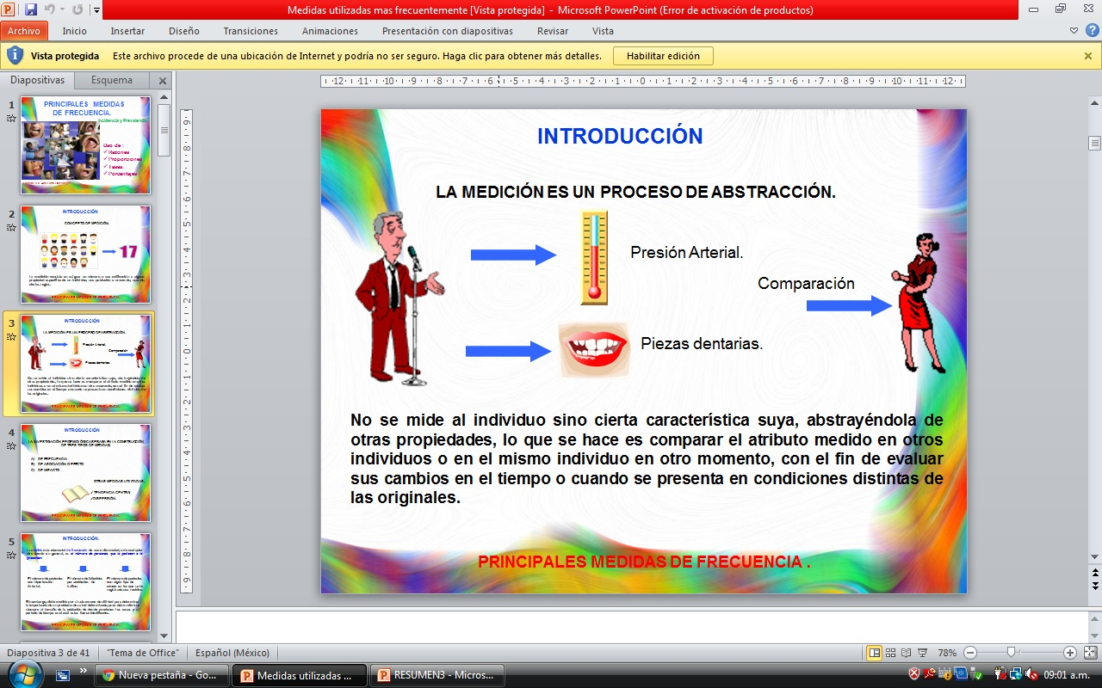

Slide 4
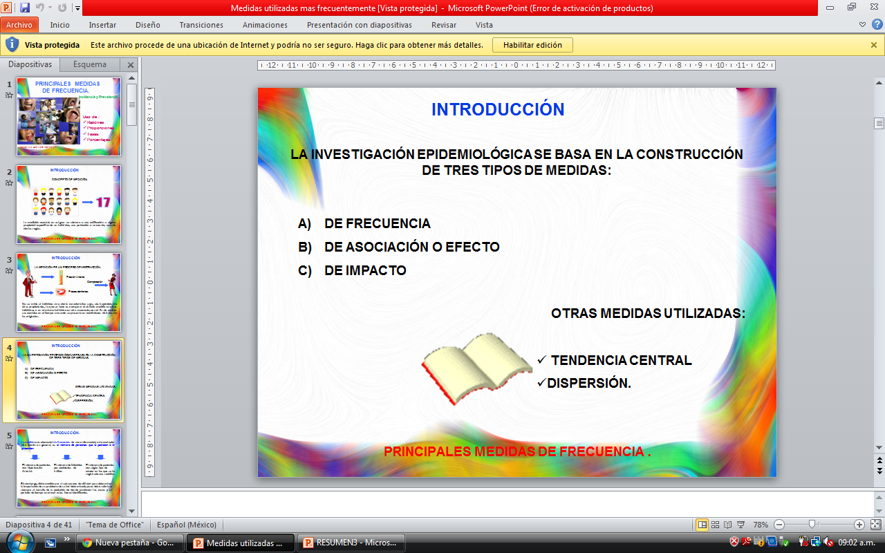

Slide 5
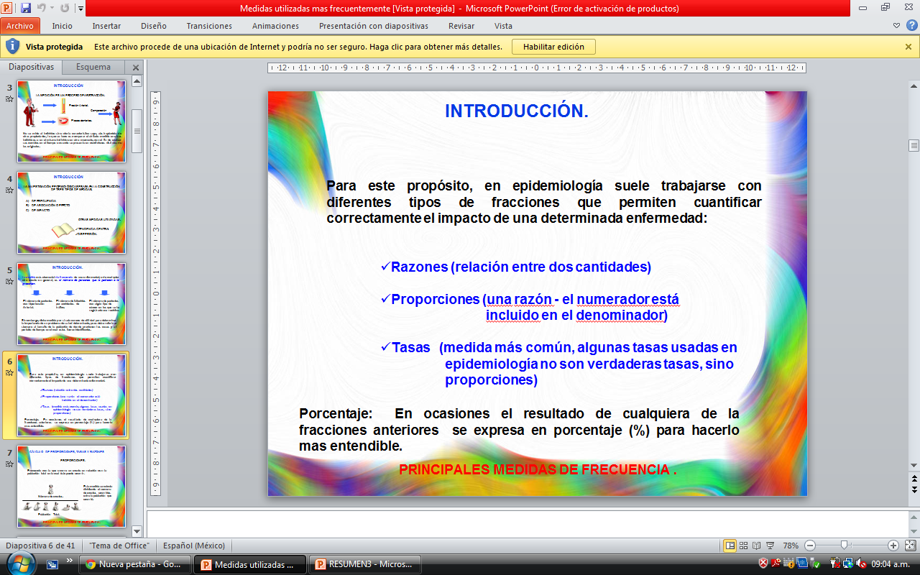

Slide 6
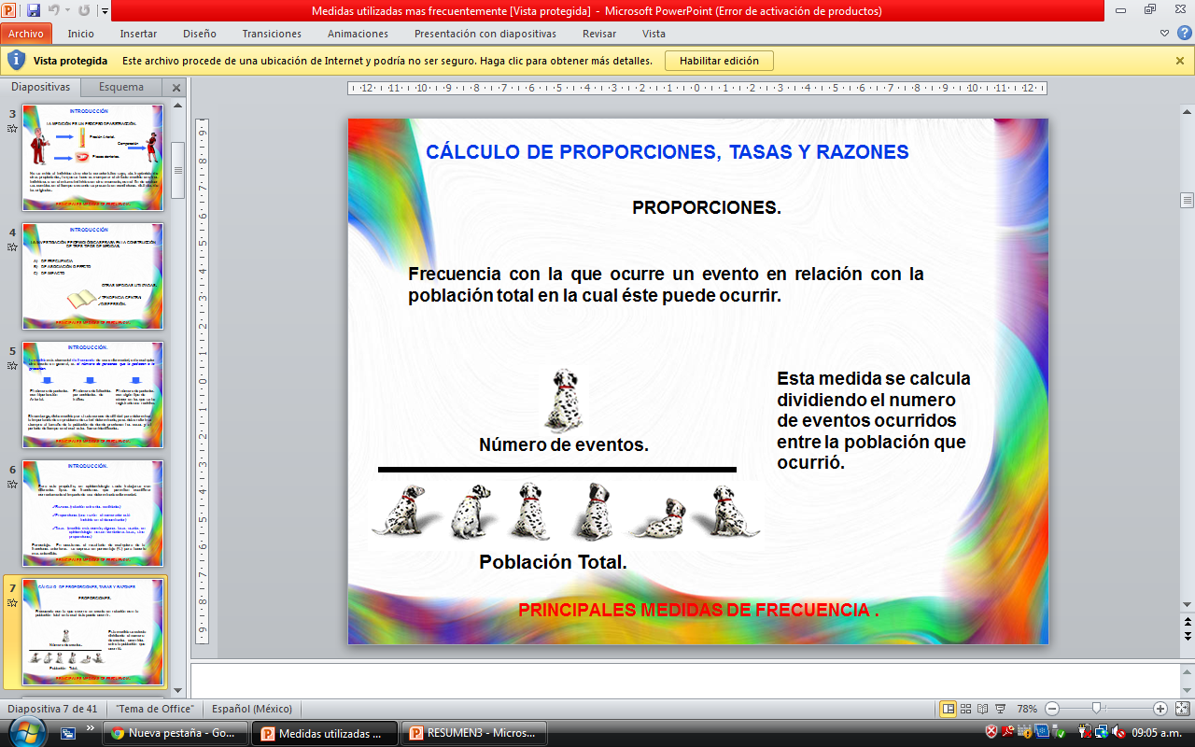
´

Slide 7
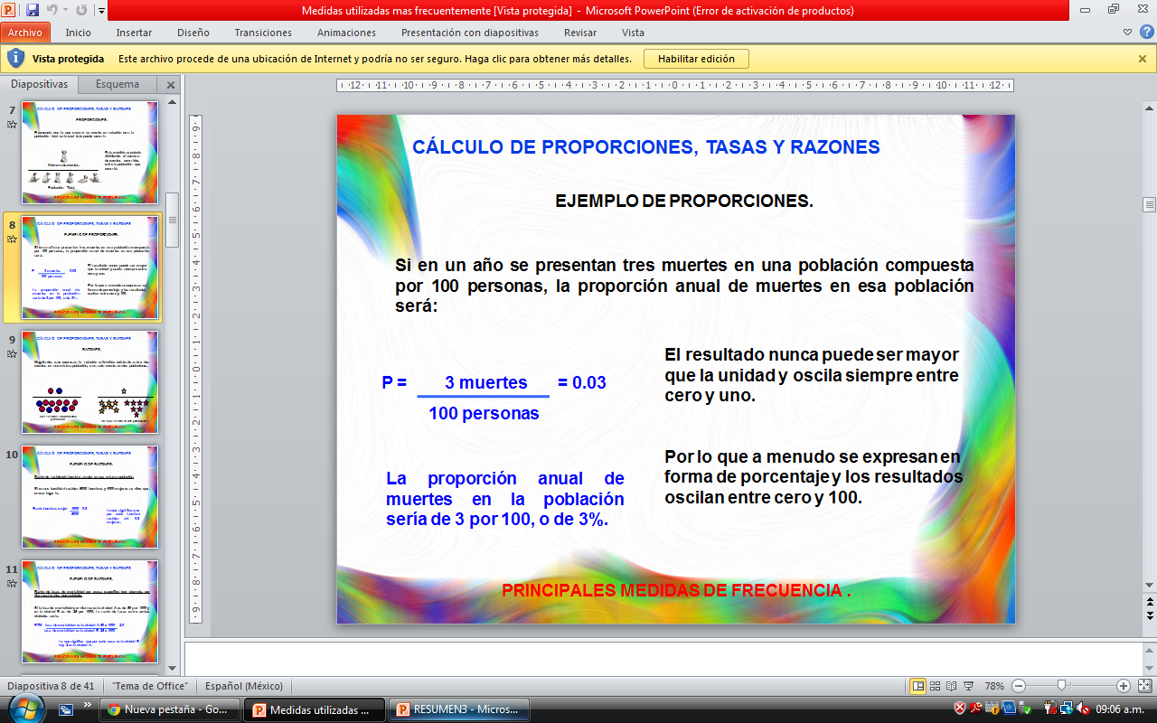

Slide 8
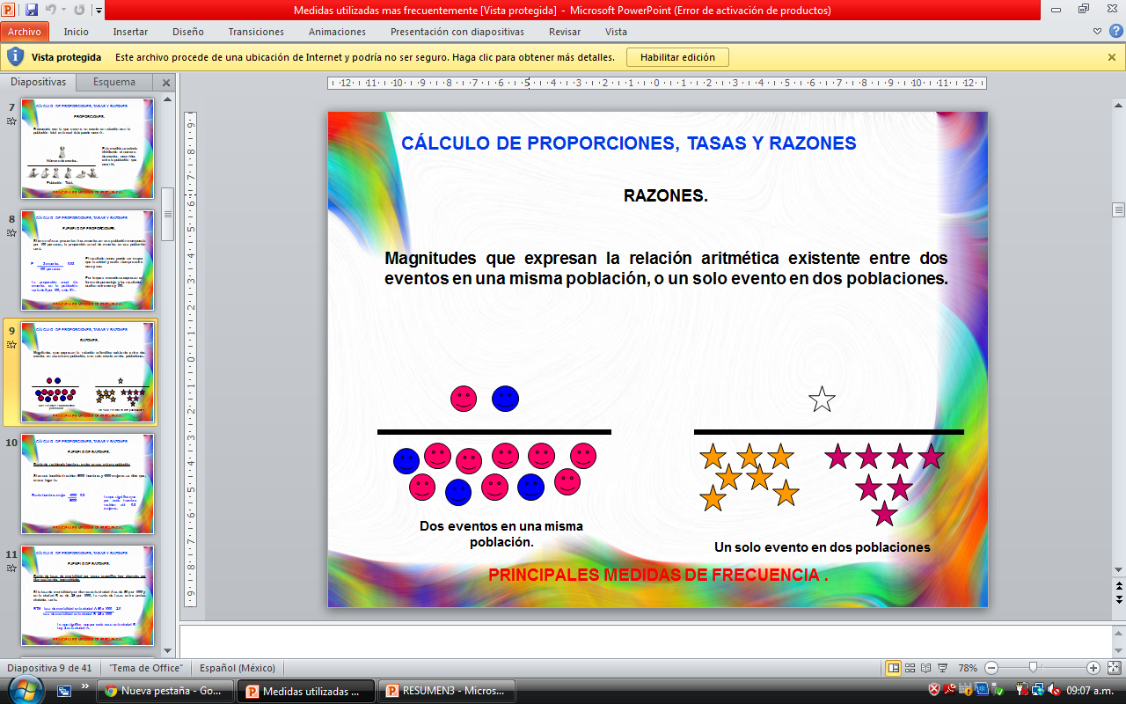

Slide 9
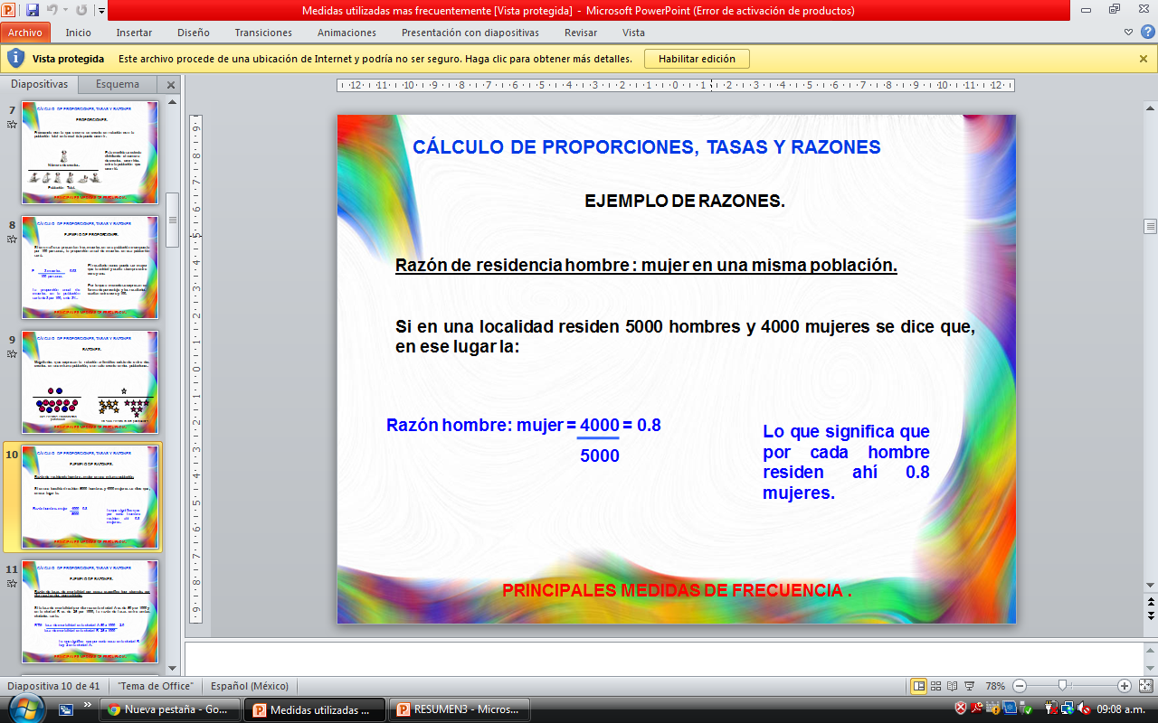

Slide 10
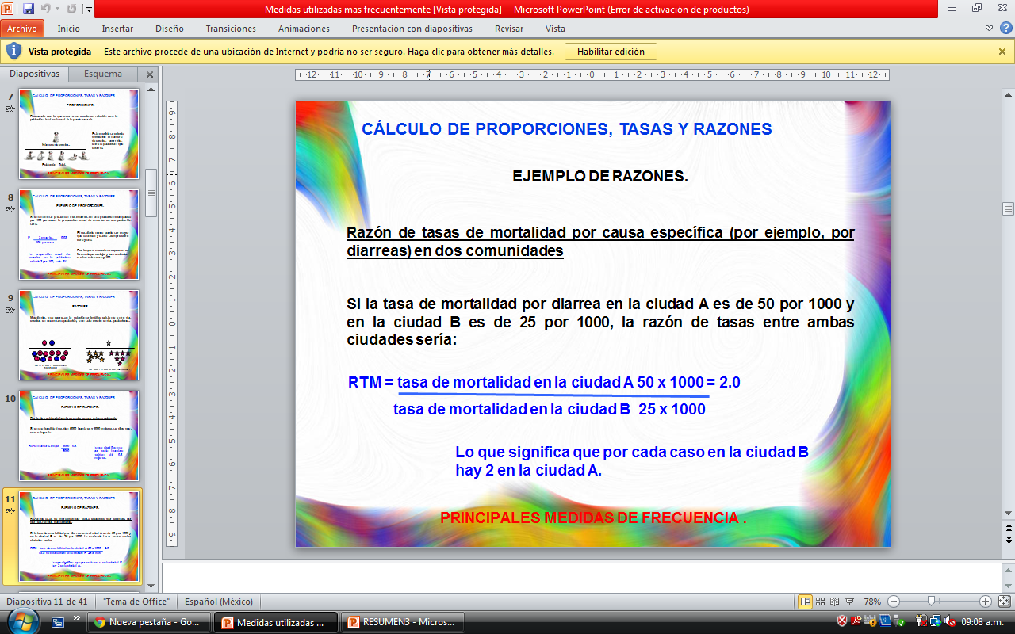

Slide 11
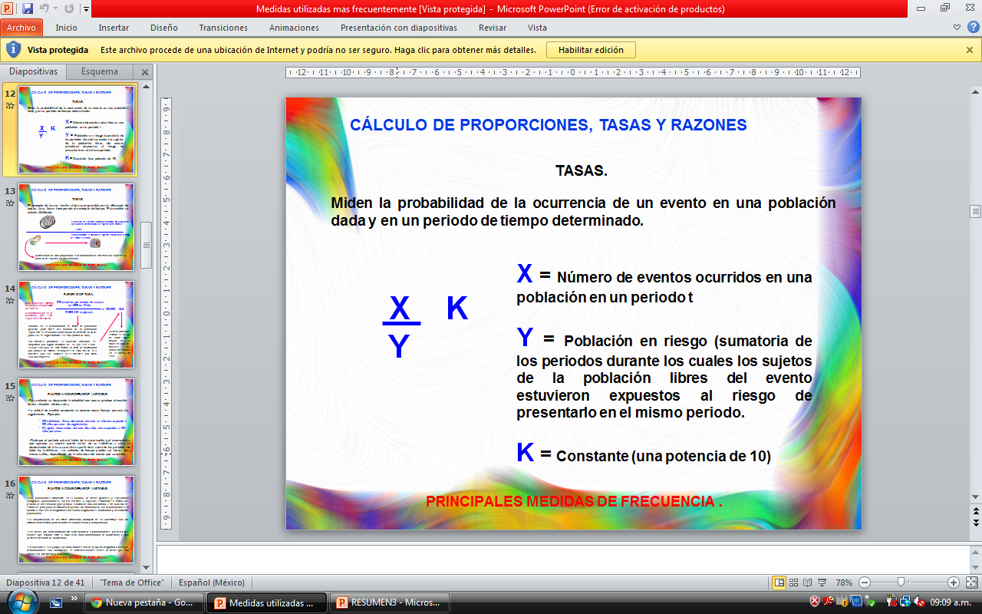

Slide 12
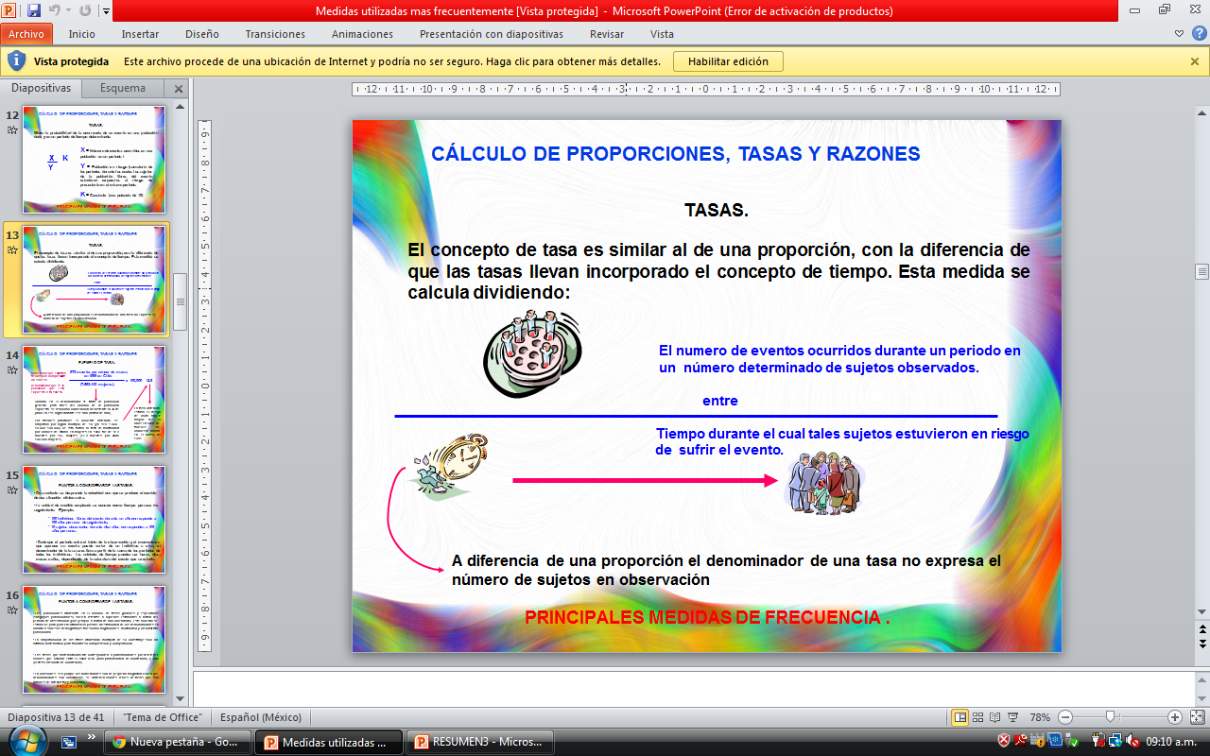
´

Slide 13
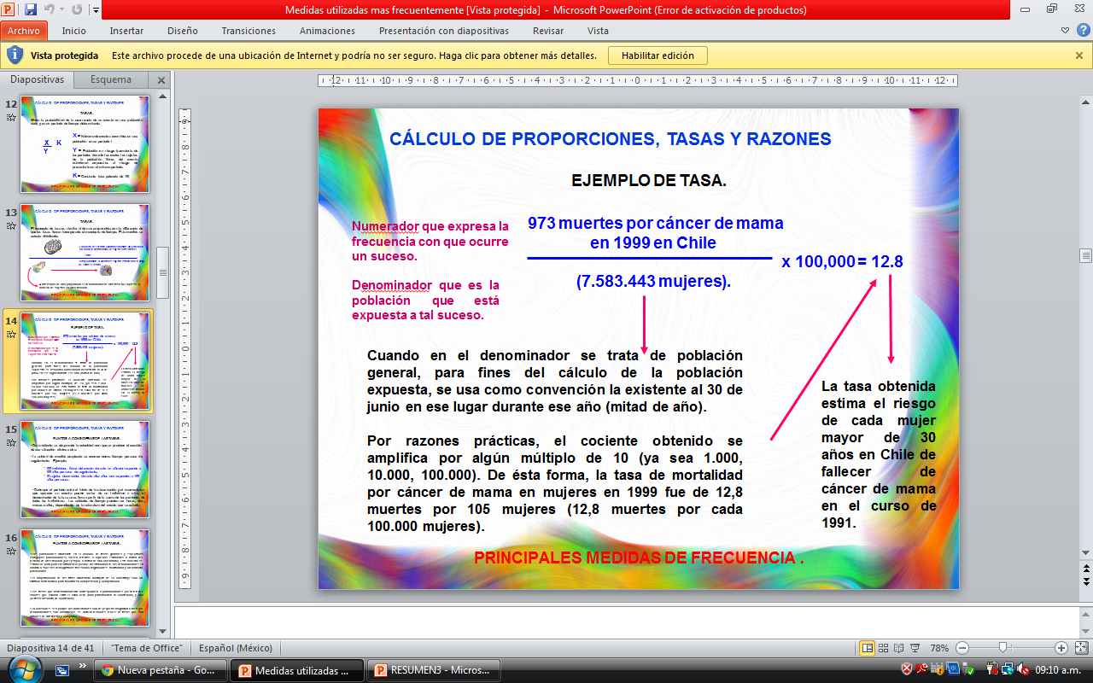

Slide 14
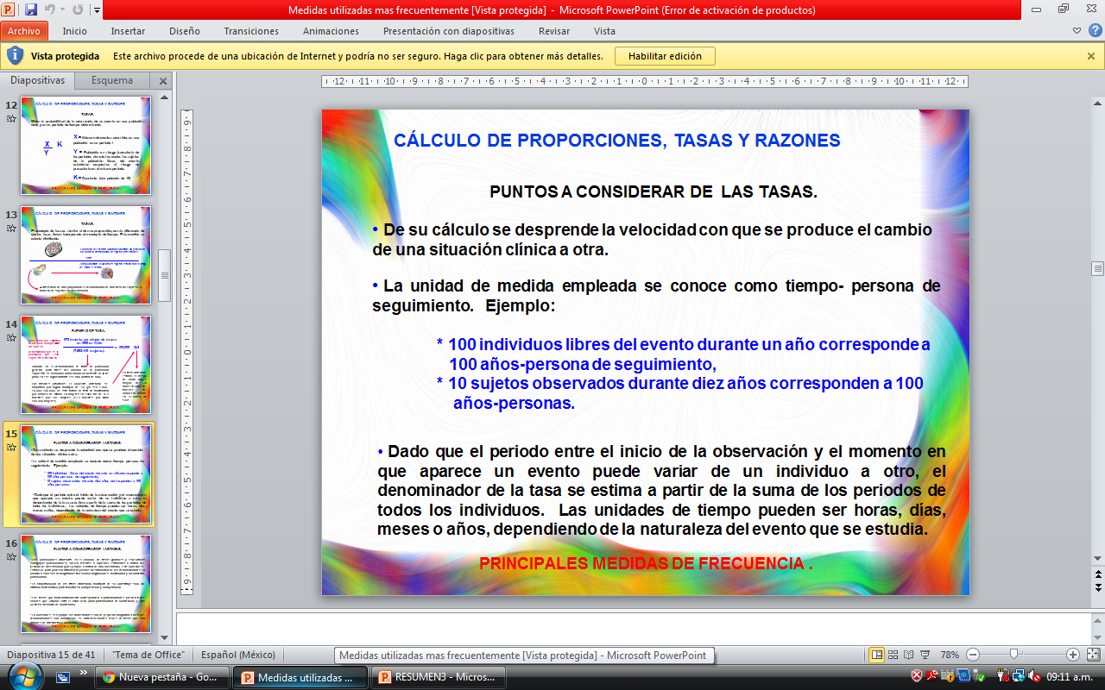

Slide 15


